Slide 1
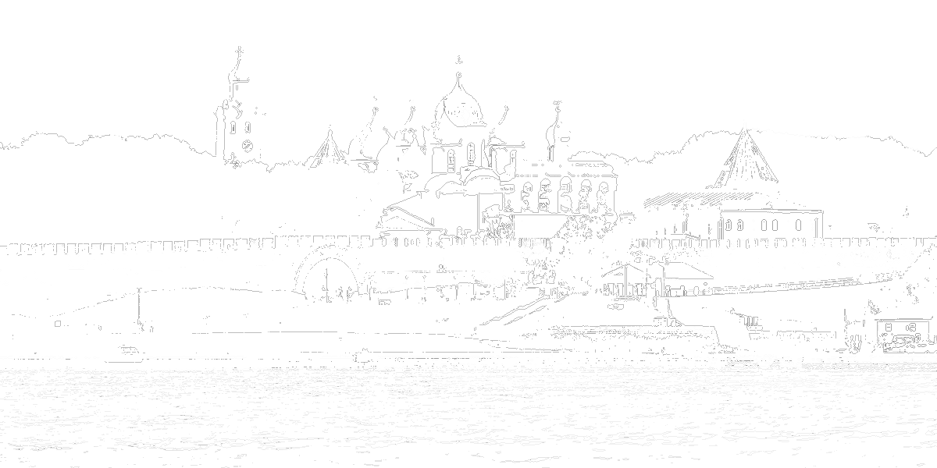
ПРАВИТЕЛЬСТВО НОВГОРОДСКОЙ ОБЛАСТИ
Внедрение системы мониторинга и предсказания аварийности на дорогах Великого Новгорода

Slide 2
02
ПРАВИТЕЛЬСТВО НОВГОРОДСКОЙ ОБЛАСТИ
Название команды:
Новгородская область
Образцов Андрей Юрьевич, главный специалист отдела информации
ГУ «НИАЦ»
Сашнин Михаил Валентинович, заместитель директора по развитию ГОУП «ЦДС ОТ»
Разработчик Радченко Алексей Валерьевич
Решаемая задача:
Повысить эффективность мероприятий по снижению дорожно-транспортных происшествий на основе анализа факторов возникновения аварий и мониторинга ситуации на дорогах Великого Новгорода.
Повысить качество работы с дорожно-транспортной инфраструктурой
Проект реализован в рамках конкурса World AI&DATA Challenge.
Notes:
Ничего не сказано про прогноз. Хотя, это в задаче есть.

Slide 3
03
ПРАВИТЕЛЬСТВО НОВГОРОДСКОЙ ОБЛАСТИ
Проблема:
1. По итогам 2020 года на территории Великого Новгорода зафиксировано
около 3 000 ДТП.
2. Дорожно-транспортные происшествия являются главной глобальной причиной смерти детей и молодежи в возрасте от 5 до 29 лет во всех регионах мира.
3. В среднем страны теряют около 3% валового внутреннего продукта из-за дорожно-транспортных происшествий. В странах с низким и средним уровнем дохода потери еще больше – до 5%. 4. Единственная система по анализу и мониторингу ДТП stat.gibdd.ru не достаточно функциональна и не удобна в использовании для принятия управленческих решений по улучшению дорожно-транспортной инфраструктуры.
Решение:
Внедрение цифрового сервиса аналитики и мониторинга ситуации на дорогах Великого Новгорода (формирование интерактивной карты происшествий).
Своевременное осуществление мер по снижению факторов, влияющих на возникновение дорожно-транспортных происшествий, на основе полученных данных сервиса, в том числе оснащение необходимых улиц различной транспортной инфраструктурой (камеры, светофоры, лежачие полицейские итд)
Выявления достаточности зон покрытия остановками и автобусными маршрутами
Notes:
1. Добавить данные по стране и нашей области 2. Есть данные по нашей стране? 3. Это не система анализа и мониторинга, это, по сути, датасет. Тут нужно сказать, что классические методы не позволяют обрабатывать большие массивы информации, работа ведётся только с ДТП с пострадавшими, для более глубокой проработки нужно анализировать все. Можно написать, что отсутствует карта, где в удобном форматы были бы нанесены все данные, которые целесообразно использовать для анализа ДТП

Slide 4
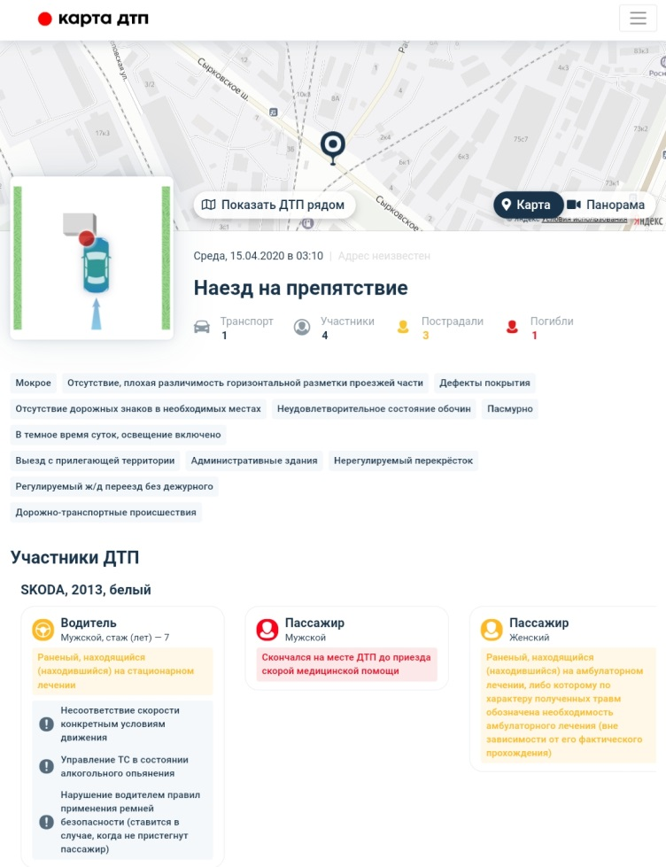
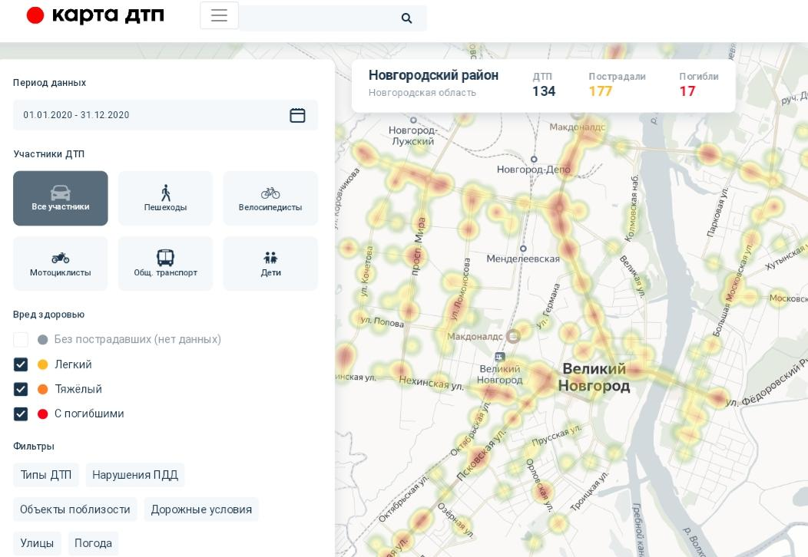
Развернутое решение
04
ПРАВИТЕЛЬСТВО НОВГОРОДСКОЙ ОБЛАСТИ
1) https://vk.cc/bXRDXg – тепловая карта для анализа и мониторинга ДТП

Slide 5
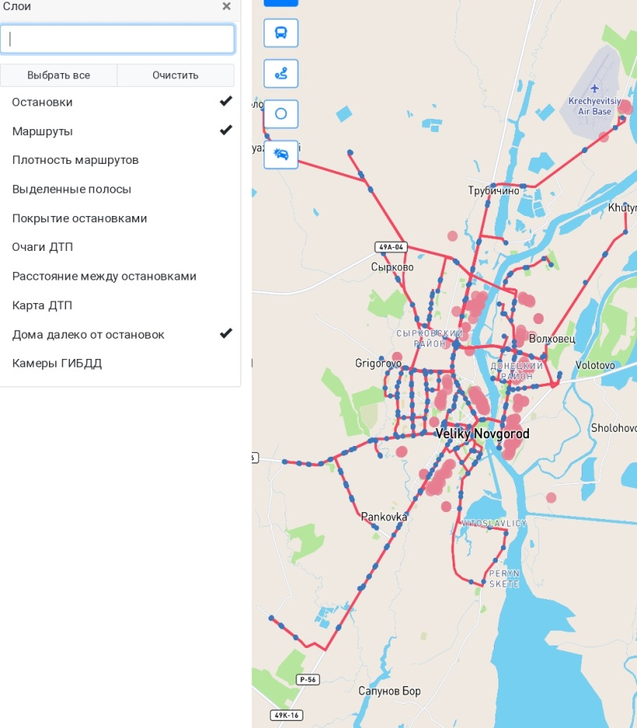
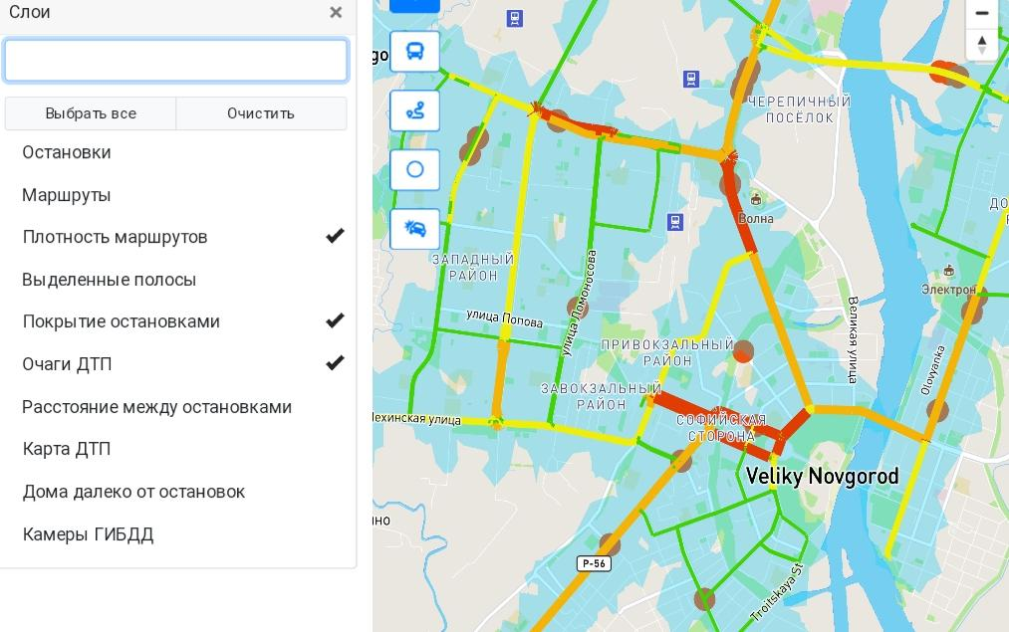
Развернутое решение
05
ПРАВИТЕЛЬСТВО НОВГОРОДСКОЙ ОБЛАСТИ
2)https://transmetrika.com/constructor?city=VNO – карта для комплексного анализа и мониторинга очагов ДТП, расположения камер ФВФ, маршрутной сети, покрытия территории остановками, плотности маршрутов.
Notes:
Это к чему? Либо убрать, либо добавить в описание

Slide 6
Социально-экономический эффект
06
ПРАВИТЕЛЬСТВО НОВГОРОДСКОЙ ОБЛАСТИ
Повышение безопасности городской среды и снижение уровня ДТП за счет анализа проектирования улично-дорожной среды
Снижение рисков не оптимального размещения комплексов ФВФ (камеры фото видео фиксации). Ошибка размещения каждого комплекса составляет 0,5-1 млн рублей. Как следствие: сокращение числа очагов, уменьшение затрат на инфраструктуру.
Сокращение времени работ по анализу очагов ДТП, уменьшение трудозатрат на ведение статистики ДТП: собственный расчет очагов до расчета ГИБДД, сокращение времени и трудоемкости подготовки обоснований для комиссий по БДД, документов для согласования.
Поддержка региона в части сбора данных для заявок по гос.программе «Безопасные и качественные дороги»
По данным исследований Всемирного банка страны, которые уделяют особое внимание снижению смертности и травматизму на дорогах, имели на 7-22% более высокий рост ВВП на душу населения за 24-летний период.
Повышение охвата города остановками и социальными транспортными маршрутами
Ожидаемый результат:
Снижение затрат, направленных на устранение последствий ДТП, за счет реализации мероприятий по снижению аварийности в местах концентрации ДТП (в 2021-2022 г.).
Не менее 55% граждан Новгородской области (участников дорожного движения) будут осведомлены о потенциально опасных участках, благодаря внедрению цифрового сервиса в регионе.
Снижение текущего показателя ДТП (около 3000 ДТП в год) в Великом Новгороде. Снижение количества мест концентрации ДТП в два раза по сравнению с 2017 годом).
Notes:
Муть, никакой конкретики. 2. Не очень понятно 3. Тут важно следующее. Очаги ГИБДД выдаёт дискретно – раз в год или раз в квартал (нужно уточнить). Мы, благодаря этому инструменту, можем анализировать и «предочаговые» ситуации, работать на опережение, проектировать мероприятия, до образования очага.
4. Не понял
5. «Особое внимание» совсем не смарт

Slide 7
Целевая аудитория (стейкхолдеры)
07
ПРАВИТЕЛЬСТВО НОВГОРОДСКОЙ ОБЛАСТИ
Граждане
Потенциальная угроза:
увеличение вероятности угрозы жизни и здоровья
Губернатор Новгородской области
Потенциальная угроза:
снижение численности населения (неестественная убыль)
Следствие:
невыполнение показателей KPI Губернатора
Министерство транспорта и дорожного хозяйства
Новгородской области
Потенциальная угроза:
отсутствие актуальной и достоверной информации о ситуации на дорогах
Следствие:
▪ низкая скорость принятия решений по организации дорожного движения;
▪ увеличение количества ДТП;
▪ невыполнение показателей нац.проекта «Безопасные и качественные дороги».
Notes:
Тогда нужно добавить мэрию – сейчас нет инструмента исследования влияния типов мероприятий на снижение аварийности, что может привести к неэффективным расходам муниципального бюджета

Slide 8
08
ПРАВИТЕЛЬСТВО НОВГОРОДСКОЙ ОБЛАСТИ
Дорожная карта по внедрению
цифрового решения
Определение структуры данных, необходимых для эффективной работы цифрового сервиса; (2 дня)
Определение данных, которые могут быть собраны представителями от региона; (2 дня)
Сбор и предоставление данных; (2 недели)
Первичная оценка полученного решения и определение недочетов в работе сервиса; (2 дня)
Развертывание решения в регионе; (1 месяц)
Анализ и оценка эффективности внедренного решения. (2 недели пилотной эксплуатации и год промышленная эксплуатация)
Итого время на реализацию: около 2,5 месяцев
Notes:
Это, скорее, последовательность действий. Дорожная карта – это, как минимум, ещё и сроки с исполнителями

Slide 9
Источники данных
09
ПРАВИТЕЛЬСТВО НОВГОРОДСКОЙ ОБЛАСТИ
Данные о всех ДТП произошедших на территории субъекта, включая ДТП без пострадавших (только с материальным ущербом);
Данные о размещении камер фото-видеофиксации (ФВФ);
Данные о лежачих полицейских (ИДН) и других мерах принятых для снижения аварийности
Ссылка на набор данных:
https://yadi.sk/d/wTsg0KCBAyYZDg?w=1
Notes:
Не пишите в документах «лежачих полицейских», тем более без кавычек. Этот элемент обустройства называется искусственная неровность

Slide 10
11
ПРАВИТЕЛЬСТВО НОВГОРОДСКОЙ ОБЛАСТИ
Готовность программного решения для использования в действующих системах и решения реальных задач субъекта РФ
Ссылки на развернутые решения Новгородской области:
1) beta.dtp-stat.ru https://vk.cc/bXRDXg
2) transmetrika.com
https://transmetrika.com/constructor?city=VNO
Условия для реализации
Решение ориентировано на регионы, для которых актуальна задача по снижению уровня дорожно-транспортных происшествий на дорогах
Инфраструктура для тиражирования
наличие IT-инфраструктуры для развертывания решения;
IT-специалист (со знаниями в области больших данных)
наличие исторических данных о дтп, маршрутах. остановках, о работах по оснащению улиц транспортной инфраструктурой
поддержка решения в части внесения данных согласно структуре
Участники тиражирования цифрового решения:
Образцов Андрей Юрьевич,
главный специалист отдела информации ГУ «НИАЦ»
(консультация по вопросам сбора данных и оценка развернутого решения)
Notes:
Условия повторяют ресурсы. Это не одно и то же

Slide 11
12
ПРАВИТЕЛЬСТВО НОВГОРОДСКОЙ ОБЛАСТИ
Перспективы развития проекта
Задача:
Выявить не очевидные закономерности и построить предикативную модель (predictive analytics) по подсказкам необходимых мер по улучшению дорожно транспортной инфраструктуры для снижения ДТП, связанных с плохим качеством дорожного покрытия, недостаточным освещением и прочими потенциально опасными факторами.
Гипотеза:
Вероятность дорожно-транспортных происшествий динамична и зависит от большого массива параметров. Некоторые не очевидные параметры возможно выявлять с помощью технологий AI и BIG DATA. Подобное вмешательство позволит управлять целевой переменной и снижать вероятность возникновения ДТП.

Slide 12
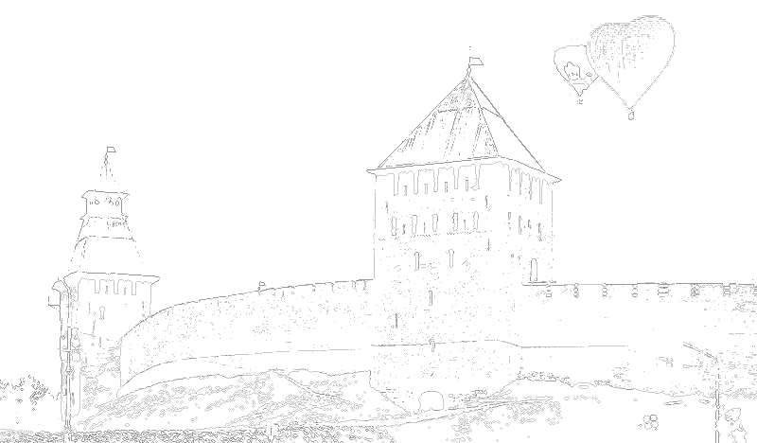
Спасибо
за внимание!

